Slide 1
handleServerRequest()
Client
Server
初始化serversocket
While循环判断输入的指令 执行
初始化socket
root 是定义好的系统的用户，其他登陆错误的都是visitor游客
Visitor游客是权限 -1 cd get put 不能执行
Connect()
初始化users
开启while循环
bind()+listen()
recv接收来自客户端的信息然后打印
开启处理server的请求的线程
handleClientRequest()
接收一个自定义的结构体：ClientInfo
存放了client_sock和user_kind(用户权限)
开启while循环
While()
Accept()
While循环判断输入的指令 执行
scanf接收来自客户的输入
先send recv两次用于登陆，然后judge判断用户权限
判断是否是本地命令，是执行否则continue
开启处理client的请求的线程
会判断是否是quit
Send发送信息到服务器端
由于有些命令带有空格，写了个split函数用来分割为command和content
每次只要判断command就好了，服务器端接收发送来的信息也是同理
Get和Set比较特殊，因为分为多次传送信息，第一次是指令和文件名，
第二次开始到第n次是发送文件内容
设置total_users和curren_users等共享资源
在线程开启和关闭分别++和--，get的时候读取本地文件发送内容
Put的时候接收客户端的内容保存在本地，难点我觉得在于发送的终止
和接收

Slide 2
使用的数据结构
atypedef struct {
char thread_name[20]; 线程名称
pthread_t thread; 线程的id
}ClientThreads;
typedef struct {
char account_name[30]; 用户名字
char account_password[30]; 用户密码
int authority;//user power to judge what user can do 用户权限
}ACCOUNT;
typedef struct {
int client_sockfd; 客户端的socket
int authority; 客户的权限
}ClientInfo;
enum Authority{
rootLevel,commonLevel,visitorLevel
};
//宏定义
#define USER_ACCOUNTS 1 最大的线程数量
#define DEFAULT_IP “127.0.0.1“ 默认的IP地址
#define DEFAULT_PORT 8888 默认的端口
#define DEFAULT_DIR “/home/tr/server“ 服务器默认的目录

Slide 3
详细的ASCALL put流程
server
client
判断是否有权限往下执行put，无权限发送随便什么信息
Put File
接收指令，发送给server端
开始函数ExecutePut
根据本地的binary变量判断处在什么模式，现在是ascall模式
判断能否创建文件，不能发送随便什么信息，能就发送readyto..
ReadyToPutFile
判断是否是ReadyToPutFile是则执行本地的put方法
开始函数ExecutePut
接收1024字节到缓冲区，判断到0结束的位置，记录，然后写入这么多字节到文件里
文件内容字节
初始化buf都置0，开始传输每次向socket里发送1024字节
结束函数ExecutePut
recv判断是translated,发送文件传输完毕
translated
结束发送translated
结束函数ExecutePut
文件传输完毕
显示给用户，等待下次命令

Slide 4
详细的ASCALL get流程
server
client
判断是否有权限往下执行get方法，无权限发送随便什么信息
Get File
接收指令，发送给server端
开始函数ExecuteGet
根据本地的binary变量判断处在什么模式，现在是ascall模式
判断能否创建文件，不能发送随便什么信息，能就发送ready
ready
判断是否是ready是则执行本地的Get方法
开始函数ExecuteGet
初始化buf都置0，开始传输每次向socket里发送1024字节
文件内容字节
接收1024字节到缓冲区，判断到0结束的位置，记录，然后写入这么多字节到文件里
结束函数ExecuteGet
发送完毕时发送finish，结束子函数
finish
每次写之前都会判断是内容是否时finish，是就结束子函数
结束函数ExecuteGet
发送完毕时发送finish，结束子函数
finish
结束函数后发送finish
接收finish发送文件传输完毕
文件传输完毕
显示文件传输完毕给用户，等待下次命令

Slide 5
详细的binary put流程
server
client
判断是否有权限往下执行put，无权限发送随便什么信息
Put File
接收指令，发送给server端
开始函数ExecutePut
根据本地的binary变量判断处在什么模式，现在是binary模式
判断能否创建文件，不能发送随便什么信息，能就发送readyto..
ReadyToPutFile
判断是否是ReadyToPutFile是则执行本地的put方法
开始函数ExecutePut
接收1024字节，取出最后一个字节得知要写多少字节，然后写入文件那么多字节数量
文件内容字节
从文件中读入100字节，在缓冲区的最后一位放读入的字节数量，发送
结束函数ExecutePut
recv判断是translated,发送文件传输完毕
translated
结束发送translated
结束函数ExecutePut
文件传输完毕
显示给用户，等待下次命令

Slide 6
实验心得
遇到的问题
1：Q:server端while里面放了recv用来实时接收，当client端连接时会阻塞，但是当client突然断开连接时，就不阻塞了无限while
A:可以在client的exit命令里send给服务器一个exitserver命令，这样client的exit也相当于发送给了服务器exitserver
2：Q:server端 创建用户函数creteUser返回一个我定义的Struct User *users,
我想知道users里有几个人，用sizeof(users)/sizeof(struct User)是 0打印出来是8 和 60？
A:users是指针，直接在creteUser的入参添加一个int * user_count
3: Q：当用户突然断开后ctrl+C 服务器的recv不阻塞导致while循环无限
直接close和server的连接（close(server_sock)）然后重新连接（connect）
因为accept也在while循环里，得让用户重新打开client端刷新自己的client_sock
现在是直接密码错误访客登陆
4：Q：得到的回应比如：cd /home 怎么把它拆成cd和/home？
A：遍历
5：Q：scanf 怎么接收空格？
A：“%[^\n]”读入一个字符集合遇到\n停止
6：BUG：为什么在doSplit函数里定义的str[2][1024]能留着上一次的值？？它是局部变量

Slide 7
实验心得
遇到的问题
7：Q:使用“%[^\n]”读入一个字符集合时发现下次读直接跳过
A：因为下次scanf时读取\n自动返回所以看起来没读取，解决方案在前面加个空格“ %[^\n]”
8：Q:mkdir 失败了 权限问题
9：Q:只有sudo 启动server和client才可以mkdir 但是mkdir的权限前面都是？？？umask的问题
换个目录解决
10：怎么才能响应在server端操作的命令
开一个新线程去处理来自server端的命令
11：数字转为字符
itoa()函数有3个参数：第一个参数是要转换的数字，
第二个参数是要写入转换结果的目标字符串，第三个参数是转移数字时所用 的基数。
在上例中，转换基数为10。10：十进制；2：二进制...（用不了，改用sprintf(str,"%d",num)）
12：服务端接收quit结束，我是开了个子线程去接收服务端的命令，子线程修改信号量，主线程检测这个信号量
但是，主线程会阻塞在accept那边，等待客户端接收
问题是我服务器端有quit 改变了信号量，但是得等新的client连接才能退出
直接exit(0)退出进程

Slide 8
实验心得
遇到的问题
13：无法输出printf？
fflush（stdout）
14：server端输入quit 主线程是阻塞再accept的 不能及时判断信号量，改用exit(0)直接退出进程会导致这个端口一段时间
不能用，过会系统自动释放了资源才能用
15：最不该的事情 在fwrite后应该立刻马上fflush 花了三个小时
16:recv 获取的是空的？并且阻塞无法继续
send的太大，recv的太小 2小时发现此bug
17：又一个bug ，在做二进制传输的时候发现最后放读取多少块的时候，由于char类型放大的数字就会变成-1，失去效用
解决办法，把缓冲区改小为100
18：二进制传输结束后的文件无法打开，text file busy是没有closefile吧 可以用fuser 文件名手动杀死
，
20：明明发送接收顺序没问题但是就是会出现一方发的指令下次才能执行。
发现是buffer接收太小的原因，一次接收不了造成下次无法立即接收
21：客户端断开后服务端也立马断开？
必须得服务端也结束子函数不在recv才行，让client端发送quit 服务端接收了return 结束处理子函数
22：编写makefile文件必须得用tab建不能用空格

Slide 9
思路：
服务器端：初始化可以登录的Account，绑定ip和port 监听，
开启一个线程用来处理服务器端的命令，查看多少用户，当前活动用户，等等
然后使用一个循环，向客户端请求登陆信息 ，接收后判断是否有此用户，并且返回用户权限
有就创建新的线程，但是为了在线程函数里传递客户端的socket和客户权限标记（1：root 0:common），创建一个结构体
包含这两个参数。
然后handClientRequest负责处理用户的请求，并且设置自身分离模式pthread_detach(pthread_self)为了自己退出时释放资源
处理时判断用户的权限 是否有管理员权限 不能执行的操作返回permission denied
用户默认登陆到/home/tr/server目录下
有些命令带参数 如：cd /home 用SplitByTag函数分割cd 和/home cd用作command /home用作parameter

Slide 10
思路：
ascall 和 binary
二进制传输文件：我可以fopen 的b和t，当用户输入binary或者ascall是，客户端和服务端都设置当前传输模式为那个模式v
二进制时：put:client端把本地的内容写入缓冲区，不写满缓冲区，在缓冲区最后一位写这次读取的数量，server端先看缓冲区
最后一位，知道多少数量就写多少，最后缓冲区为END时结束传输
put:上传文件到服务器，那服务器接收commamd 和 parameter（里面应该是filename）然后send 里面写ready
，服务器再recv做好接收的文件内容的准备，客户端在发送文件内容，客户端接收到needfilecontent send文件内容
客户端打开文件失败时发送error 服务端检测内容是否为error
get:同理，客户端检测这个指令，把发送的content（要下载的文件名）保存下来，发送buffer整个到server，server获得后
判断是get命令，在函数doGet里面获取所需的文件的内容再send。如果无法打开文件或者用户没有权限，send的是error
用户获得后判断内容是error打印出来给用户然后continue

Slide 11
思路：
list和killuser：自己定义一个结构体ClientThreads里面放用户名字和用户所在的线程，list就是遍历打印名字
详细实现思路：在线程开启的时候在赋值线程的名字，在线程内将线程的pthread_self内容放到结构体
首先因为是数组是定长的，我自定义了一个线程池，就是结构体数组，每个ClientThreads的名字为unused线程id未知，处理客户端的子线程启动的时候首先取得一个空的未使用的ClientThreads然后存放pthread_self
Lists的时候遍历一遍只要名字不是unused
对kill的理解我觉得是让用户那个线程立刻终止（pthread_cancel），不能再上传和下载或者查看，遍历查看这个人，得到线程
取消他的线程。但是失败了出现segmentation fault？？？还为解决
启动方式问题：直接判断arg是否为3 是就说明用户输入了ip和port否则用默认
处理用户问题：写死root用户，client端登陆后用GetUserAuthority获得用户的权限

Slide 12
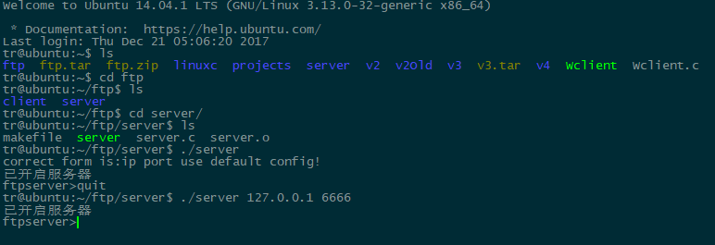
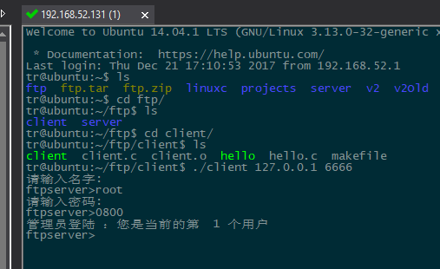
实验结果 登陆

Slide 13
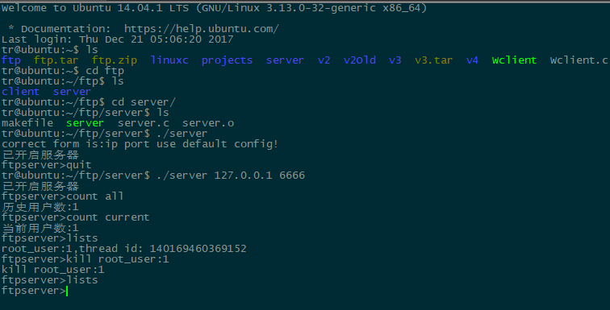
实验结果：服务器端命令

Slide 14
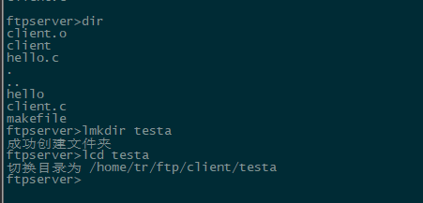
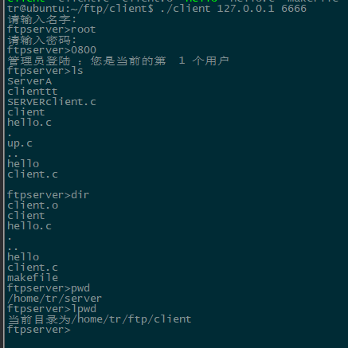
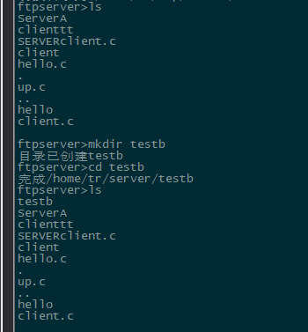
实验结果：客户端命令

Slide 15
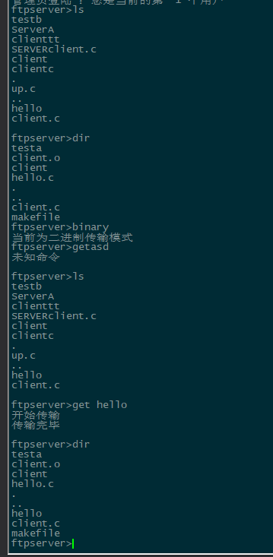
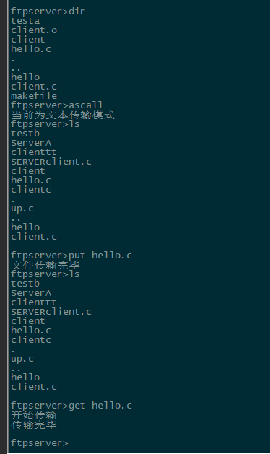
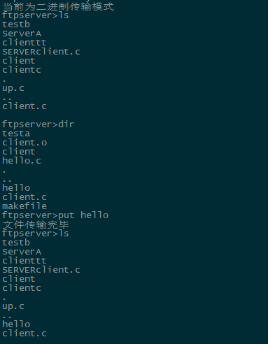
Put get ascall binary

